Slide 1
B2B
(화면설계서)
2025.08.08

Slide 2
공통

Slide 3
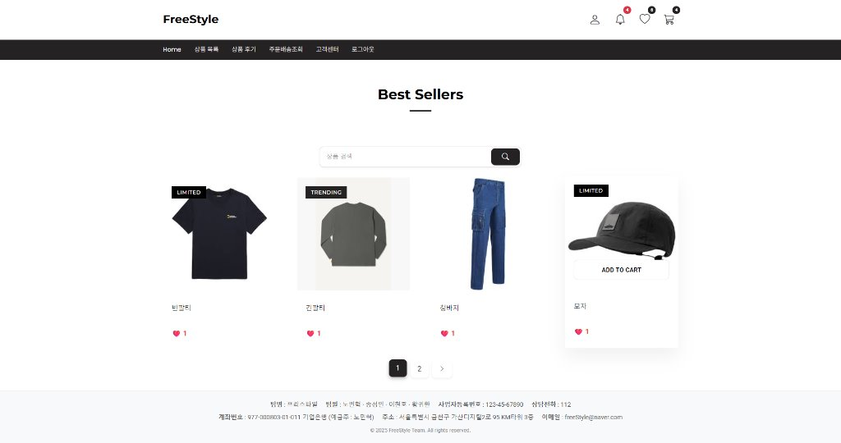
mainPage
2025.08.08
황귀환
1. 각 아이콘, 헤더 클릭 시 해당 페이지로 이동합니다.
2. 상품 클릭 시 상품 상세 페이지로 이동합니다.
3. 검색 및 페이징 기능이 있습니다.
/
1
2
3

Slide 4
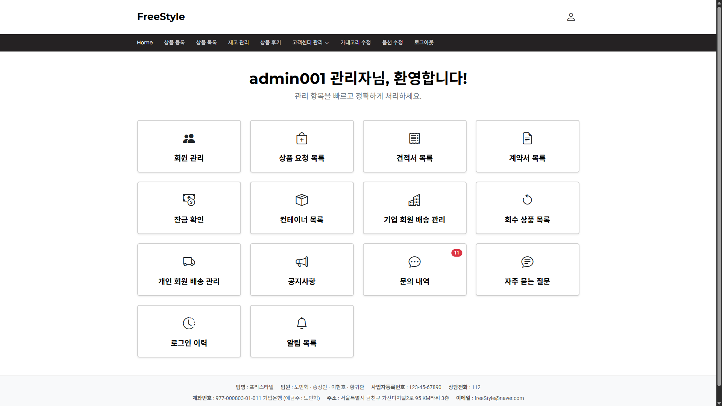
mainPage
2025.08.08
이현호
관리자 메인 페이지
1. 헤더 메뉴 클릭 시 해당 기능으로 이동할 수 있습니다.
2. 카드 형식의 관리 항목 클릭 시 해당 관리 기능으로 이동할 수 있습니다.
admin/mainPage
1
2

Slide 5
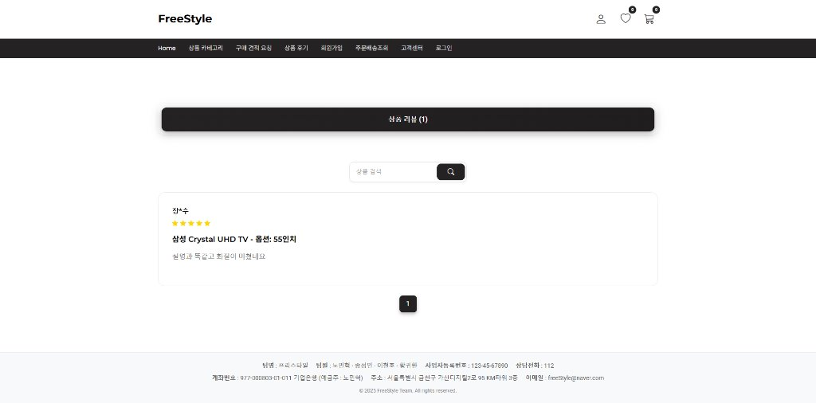
reviewList
2025.08.08
황귀환
1. 각 아이콘, 헤더 클릭 시 해당 아이콘, 헤더로 이동합니다.​
2. 검색 및 페이징 기능이 있습니다.
/public/reviewList
1
2

Slide 6
상품

Slide 7
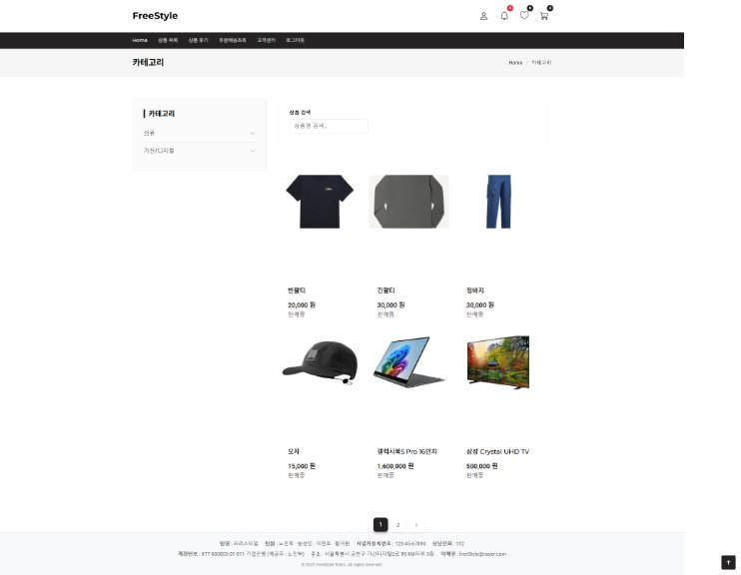
productList
2025.08.08
황귀환
1. 각 아이콘, 헤더 클릭 시 해당 아이콘, 헤더로 이동합니다.​
2. 카테고리 클릭 시 카테고리에 해당하는 상품만 출력됩니다.​
3. 검색 및 페이징 기능이 있습니다.​
4. 상품 클릭 시 상품 상세 페이지로 이동합니다.​
/personal/productList
1
3
2
4

Slide 8
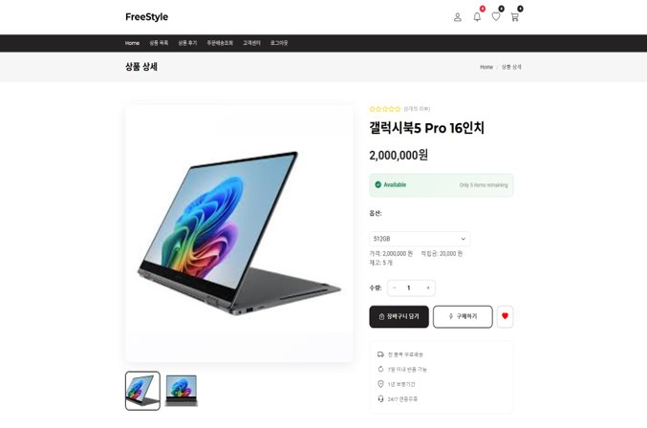
productOne
2025.08.08
황귀환
1. 각 아이콘, 헤더 클릭 시 해당 아이콘, 헤더로 이동합니다.​
2. 마우스를 갖다 대면 상품이미지가 커지고, 버튼 클릭 시 다음 이미지로 이동합니다.​
3. 옵션은 드롭다운으로 나오고 옵션 선택 시 가격, 재고가 변경되서 화면에 표시됩니다.​
4. 수량 증감이 가능합니다.​
5. 장바구니, 구매하기 버튼 클릭 시 각 페이지로 이동합니다.​
/personal/productOne
1
2
3
4
5

Slide 9
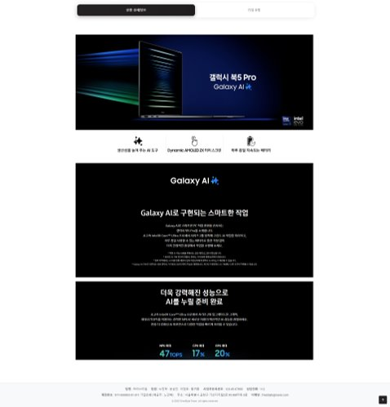
productOne
2025.08.08
황귀환
1. 상품 상세정보 클릭 시 상품 상세정보가, 리뷰 클릭 시 리뷰가 출력됩니다.​
/personal/productOne
1

Slide 10
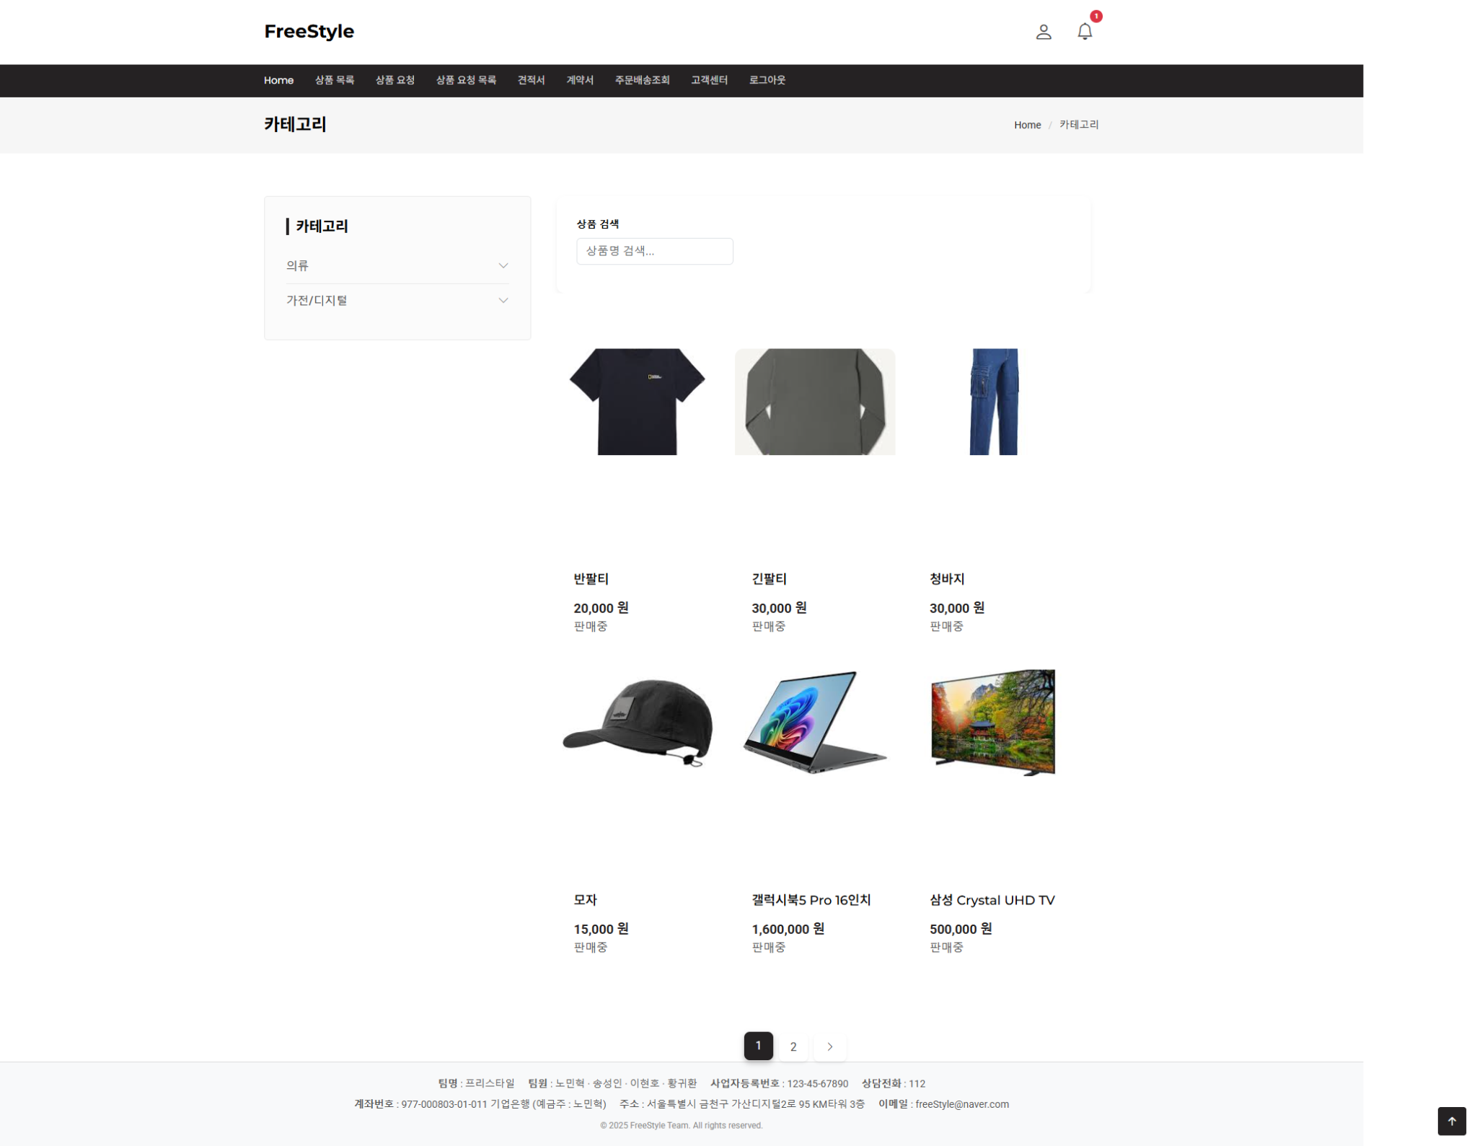
productList
2025.08.08
황귀환
1. 각 아이콘, 헤더 클릭 시 해당 아이콘, 헤더로 이동합니다.​
2. 카테고리 클릭 시 카테고리에 해당하는 상품만 출력됩니다.​
3. 검색 및 페이징 기능이 있습니다.​
4. 상품 클릭 시 상품 상세 페이지로 이동합니다.​
/biz/productList
1
3
2
4

Slide 11
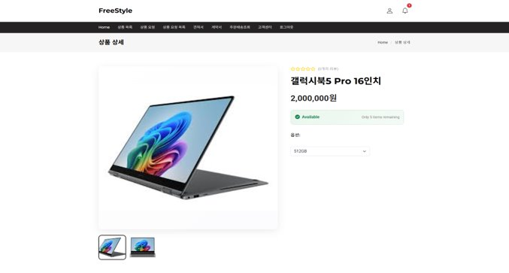
productOne
2025.08.08
황귀환
1. 각 아이콘, 헤더 클릭 시 해당 아이콘, 헤더로 이동합니다.​
2. 마우스를 갖다 대면 상품이미지가 커지고, 버튼 클릭 시 다음 이미지로 이동합니다.​
3. 옵션은 드롭다운으로 나오고 옵션 선택 시 가격이 변경되서 화면에 표시됩니다.​
/biz/productOne
1
2
3

Slide 12
productOne
2025.08.08
황귀환
1. 상품 상세정보 클릭 시 상품 상세정보가, 리뷰 클릭 시 리뷰가 출력됩니다.​
/biz/productOne
1

Slide 13
찜/장바구니

Slide 14
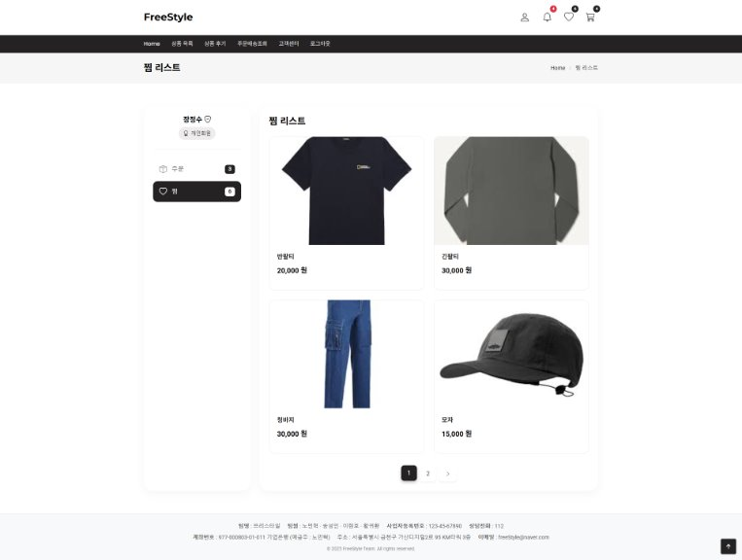
wishList
2025.08.08
황귀환
1. 각 아이콘, 헤더 클릭 시 해당 페이지로 이동합니다.​
2. 주문 클릭 시 주문내역으로 이동/ 찜 클릭 시 찜 리스트로 이동합니다.​
3. 상품별로 찜 해제가 가능하고, 상품 클릭 시 상품 상세 페이지로 이동합니다.​
4. 검색 및 페이징 기능이 있습니다.​
/personal/wishList
1
3
2
4

Slide 15
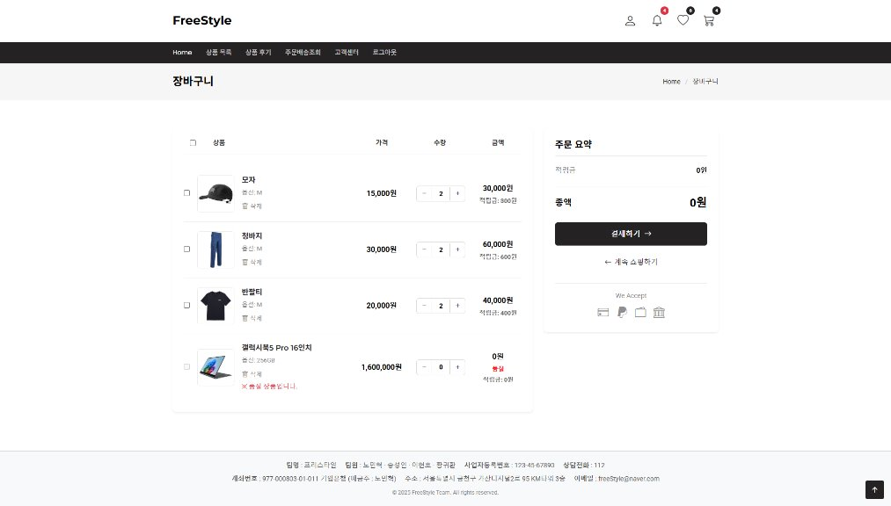
shoppingCart
2025.08.08
황귀환
1. 각 아이콘, 헤더 클릭 시 해당 아이콘, 헤더로 이동합니다.​
2. 상품별로 개별, 전체 선택이 가능하고 선택 시 주문 총액에 금액이 반영됩니다.​
3. 삭제 클릭 시 장바구니 목록에서 삭제됩니다.​
4. 수량 증감이 가능합니다.​
5. 결제하기 버튼 클릭 시 결제페이지로, 계속 쇼핑하기 버튼 클릭 시 상품 목록 페이지로 이동합니다.​
/personal/shoppingCart
1
2
4
3
5

Slide 16
상품 요청/수정

Slide 17
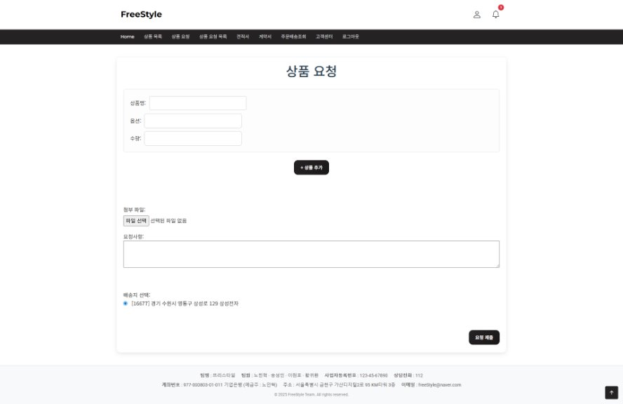
productRequest
2025.08.08
황귀환
1. 각 아이콘, 헤더 클릭 시 해당 아이콘, 헤더로 이동합니다.​
2. 상품 추가 버튼 클릭 시 아래에 상품을 더 입력할 수 있습니다. 첨부파일 첨부 가능합니다.​
3. 요청 버튼 클릭 시 요청이 제출됩니다. ​
/biz/productRequest
1
2
3

Slide 18
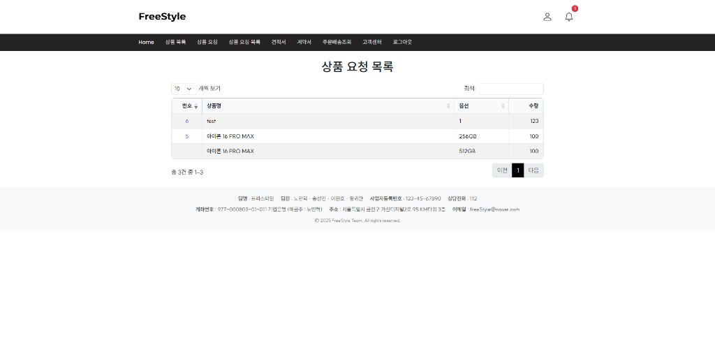
productRequestList
2025.08.08
황귀환
1. 각 아이콘, 헤더 클릭 시 해당 아이콘, 헤더로 이동합니다.​
2. 각 번호 클릭 시 상세페이지로 이동합니다.​
3. 검색 및 페이징 기능이 있습니다.​
/biz/productRequestList
1
2
3

Slide 19
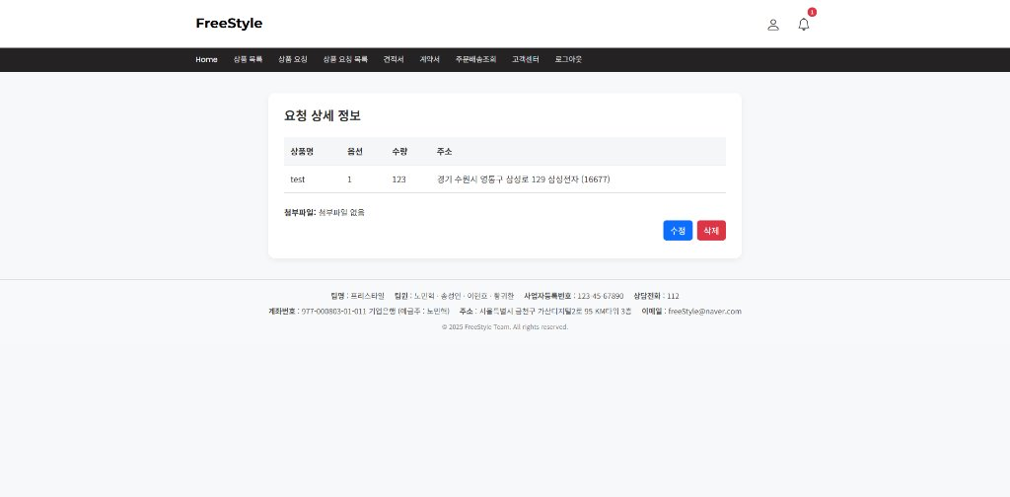
requestDetail
2025.08.08
황귀환
1. 각 아이콘, 헤더 클릭 시 해당 아이콘, 헤더로 이동합니다.​
2. 수정버튼 클릭 시 수정페이지로 이동, 삭제버튼 클릭 시 삭제됩니다.​
/biz/requestDetail
1
1
2
2
3

Slide 20
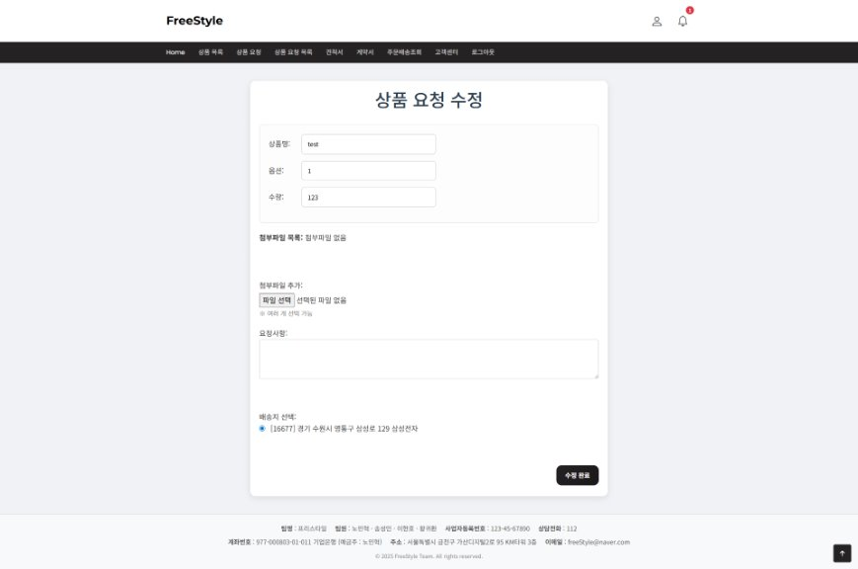
editRequest
2025.08.08
황귀환
1. 각 아이콘, 헤더 클릭 시 해당 아이콘, 헤더로 이동합니다.​
2. 수정 버튼 클릭 시 요청이 제출됩니다. ​
/biz/editRequest
1
2

Slide 21
상품 등록/수정

Slide 22
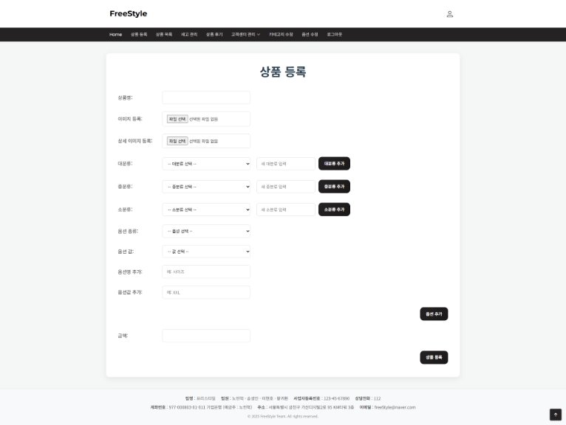
insertProduct
2025.08.08
황귀환
1. 각 아이콘, 헤더 클릭 시 해당 아이콘, 헤더로 이동합니다.​
2. 이미지를 첨부할 수 있습니다.​
3. 카테고리는 드롭다운 방식으로 선택하고, 만약 원하는 카테고리가 없을 시 추가할 수 있습니다.​
4. 옵션도 드롭다운 방식으로 선택하고, 추가할 수 있습니다.​
5. 상품 등록 버튼을 누르면 상품이 추가됩니다.​
/admin/insertProduct
1
2
3
4
5

Slide 23
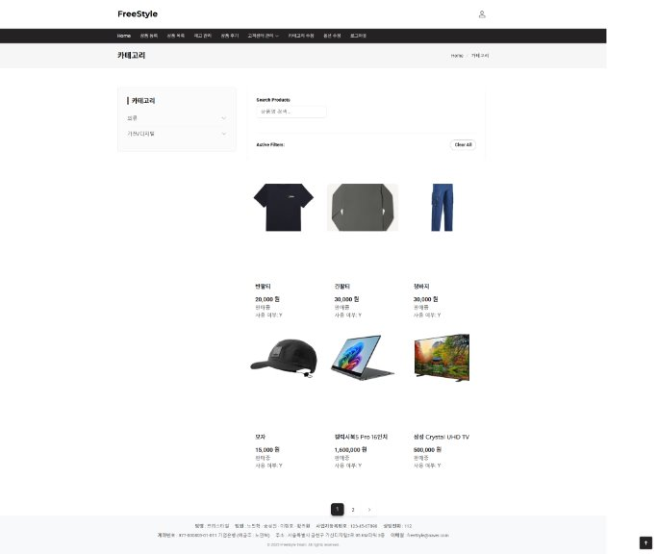
productList
2025.08.08
황귀환
1. 각 아이콘, 헤더 클릭 시 해당 아이콘, 헤더로 이동합니다.​
2. 카테고리 클릭 시 카테고리에 해당하는 상품만 출력됩니다.​
3. 검색 및 페이징 기능이 있습니다.​
4. 상품 클릭 시 상품 상세 페이지로 이동합니다.​
/admin/productList
1
3
2
4

Slide 24
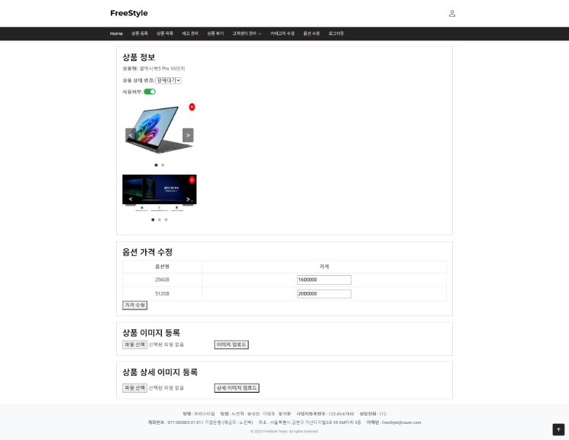
productOne
2025.08.08
황귀환
1. 각 아이콘, 헤더 클릭 시 해당 아이콘, 헤더로 이동합니다.​
2. 상품 상태 변경, 사용여부 변경, 상품 이미지/상세정보 이미지 삭제가 가능합니다.​
3. 상품 옵션에 대한 가격 수정 가능합니다.​
4. 상품 이미지/ 상세정보 이미지 등록 가능합니다.​
/admin/productOne
1
1
1
1

Slide 25
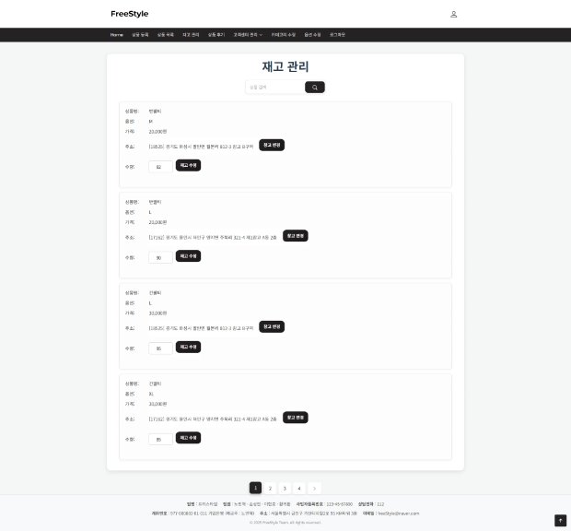
inventoryList
2025.08.08
황귀환
1. 각 아이콘, 헤더 클릭 시 해당 아이콘, 헤더로 이동합니다.​
2. 검색 및 페이징 기능이 있습니다.​
3. 창고 등록/변경, 재고 수정이 가능합니다.​
/admin/inventoryList
1
2
3

Slide 26
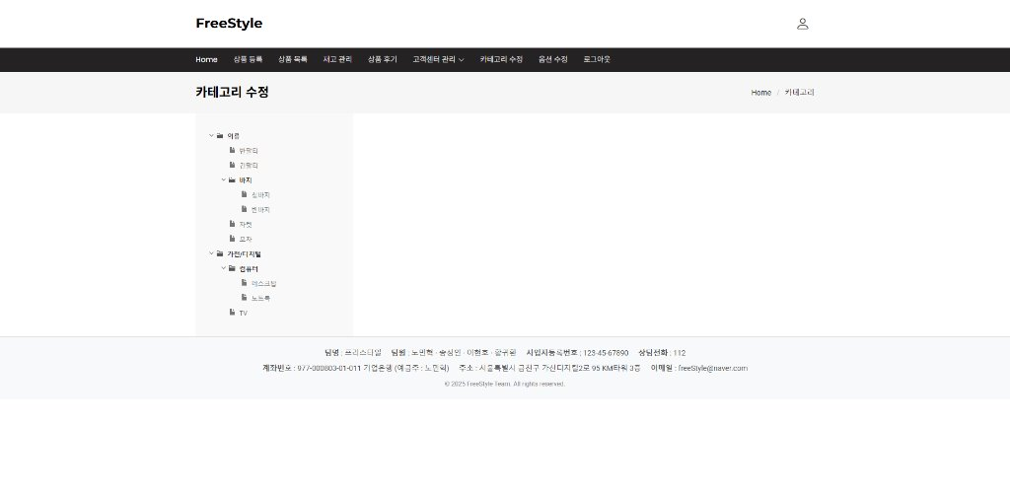
updateCategory
2025.08.08
황귀환
1. 각 아이콘, 헤더 클릭 시 해당 아이콘, 헤더로 이동합니다.​
2. 마우스 오른쪽 클릭 시 입력/수정/삭제 가능합니다.​
/admin/updateCategory
1
2

Slide 27
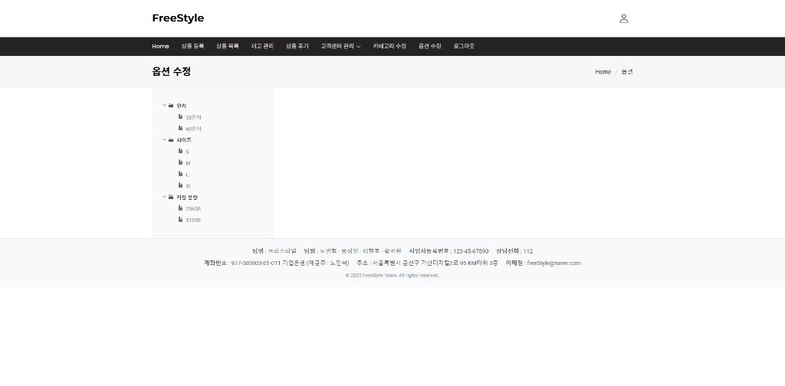
updateOption
2025.08.08
황귀환
1. 각 아이콘, 헤더 클릭 시 해당 아이콘, 헤더로 이동합니다.​
2. 마우스 오른쪽 클릭 시 입력/수정/삭제 가능합니다.​
/admin/updateOption
1
2

Slide 28
주문(개인)

Slide 29
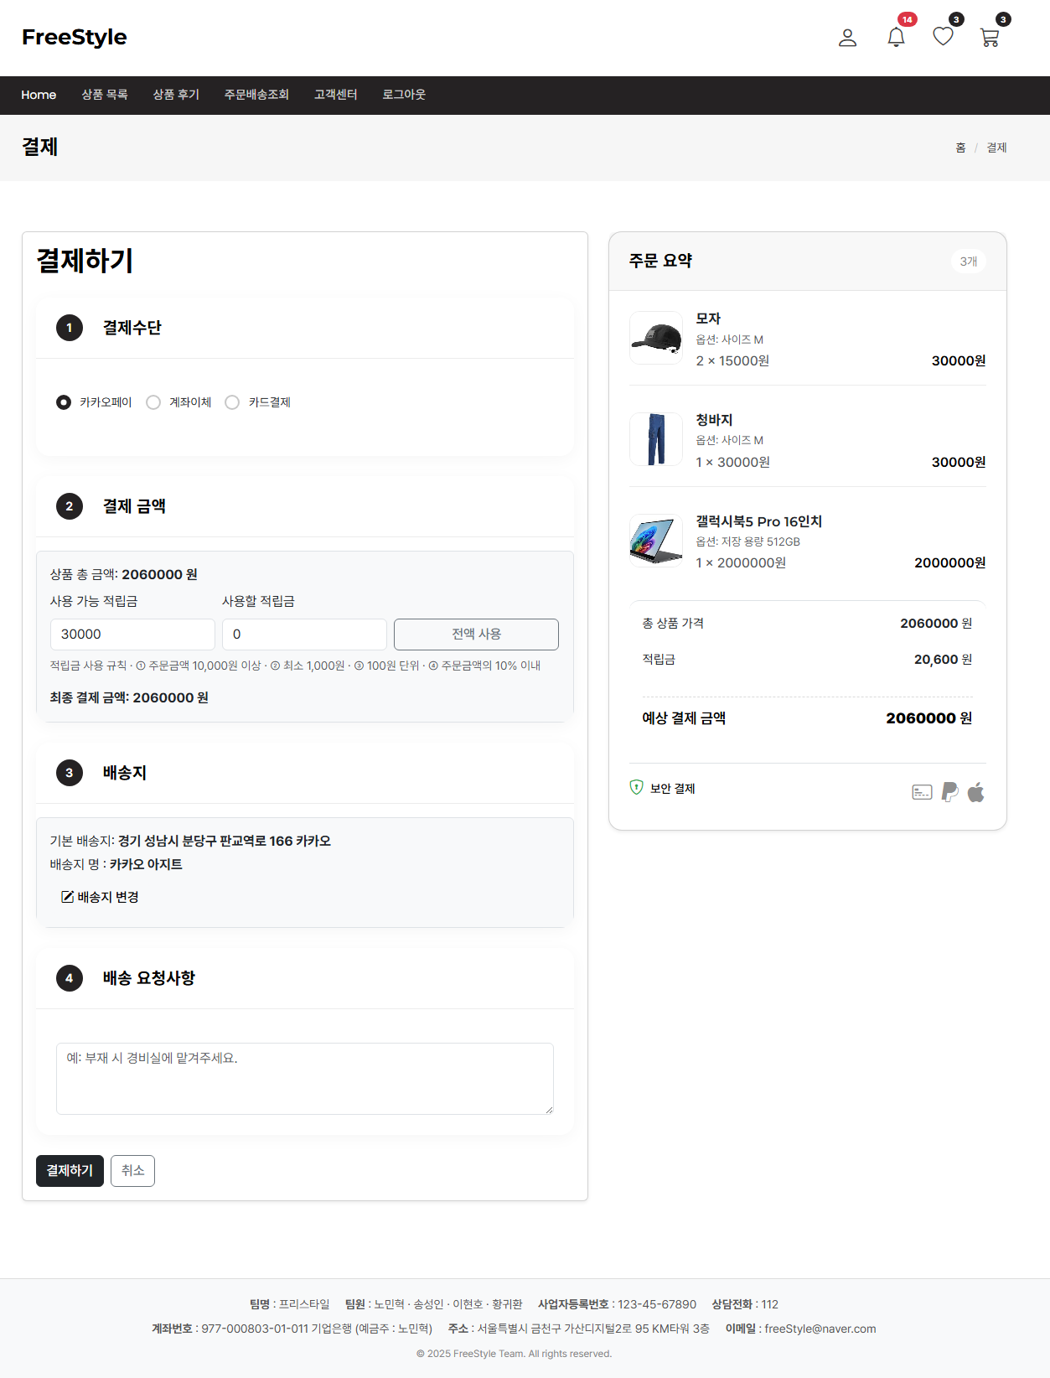
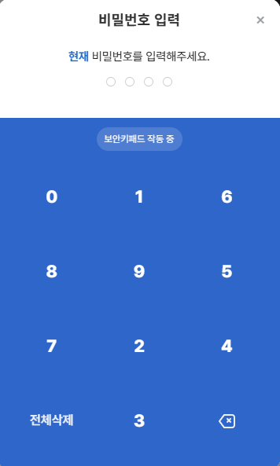
payment
2025.08.08
2025.08.08
노민혁
일반 회원 구매 페이지
1. 결제 수단을 선택할 수 있다.
2. 사용할 적립금을 입력할 수 있다.
3. 배송지를 변경, 추가할 수 있다.
4. 배송 요청사항을 작성할 수 있다.
5. 결제를 누르면 결제 방식에 따라 결제가 진행된다.
6. 결제하기 버튼을 누르면 임시 비밀번호를 입력하는
모달이 나온다.
personal/payment
6
1
2
3
4
5

Slide 30
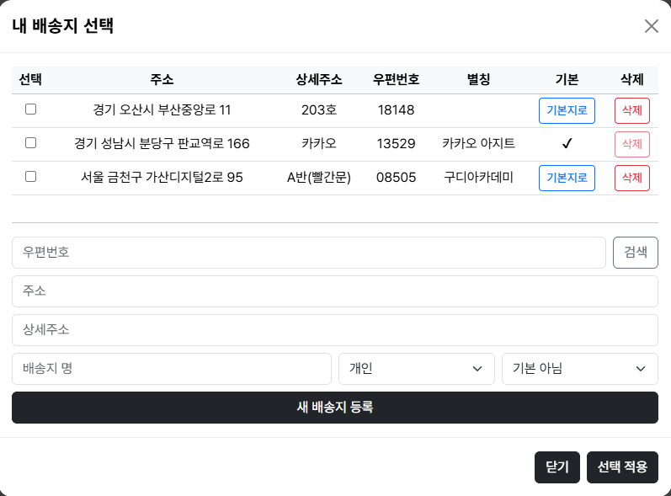
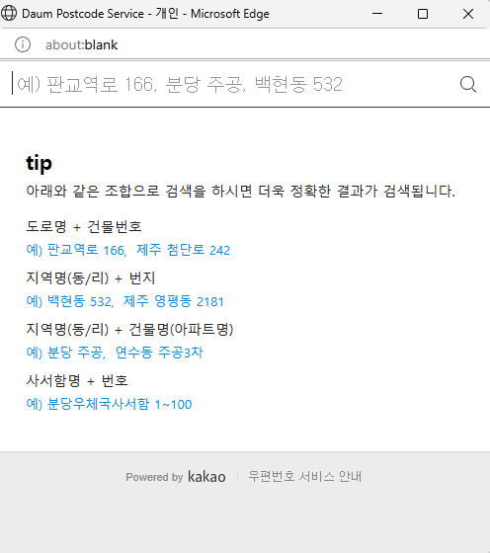
payment
2025.08.08
2025.08.08
노민혁
배송지 변경 모달
1. 기본 배송지로 선택할 수 있다.
2. 주소를 삭제할 수 있다.
3. 새로 추가할 배송지를 검색할 수 있다
(카카오 주소 API)
4. 배송지로 선택할 주소를 선택할 수 있다.
5. 선택 적용 버튼을 누르면 배송지가 변경된다.
personal/payment
3
4
1
2
3
5

Slide 31
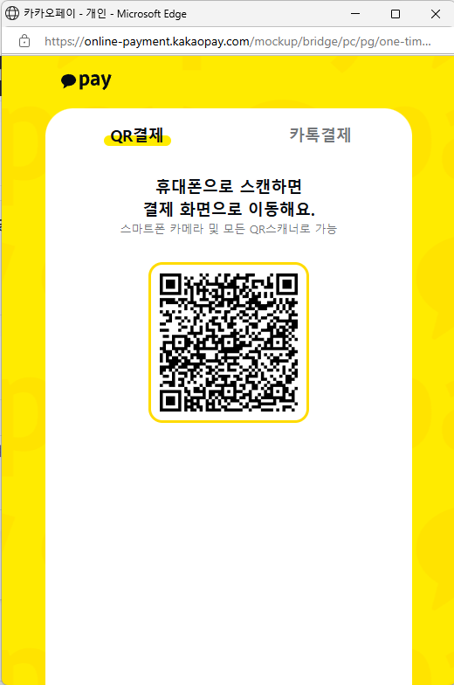
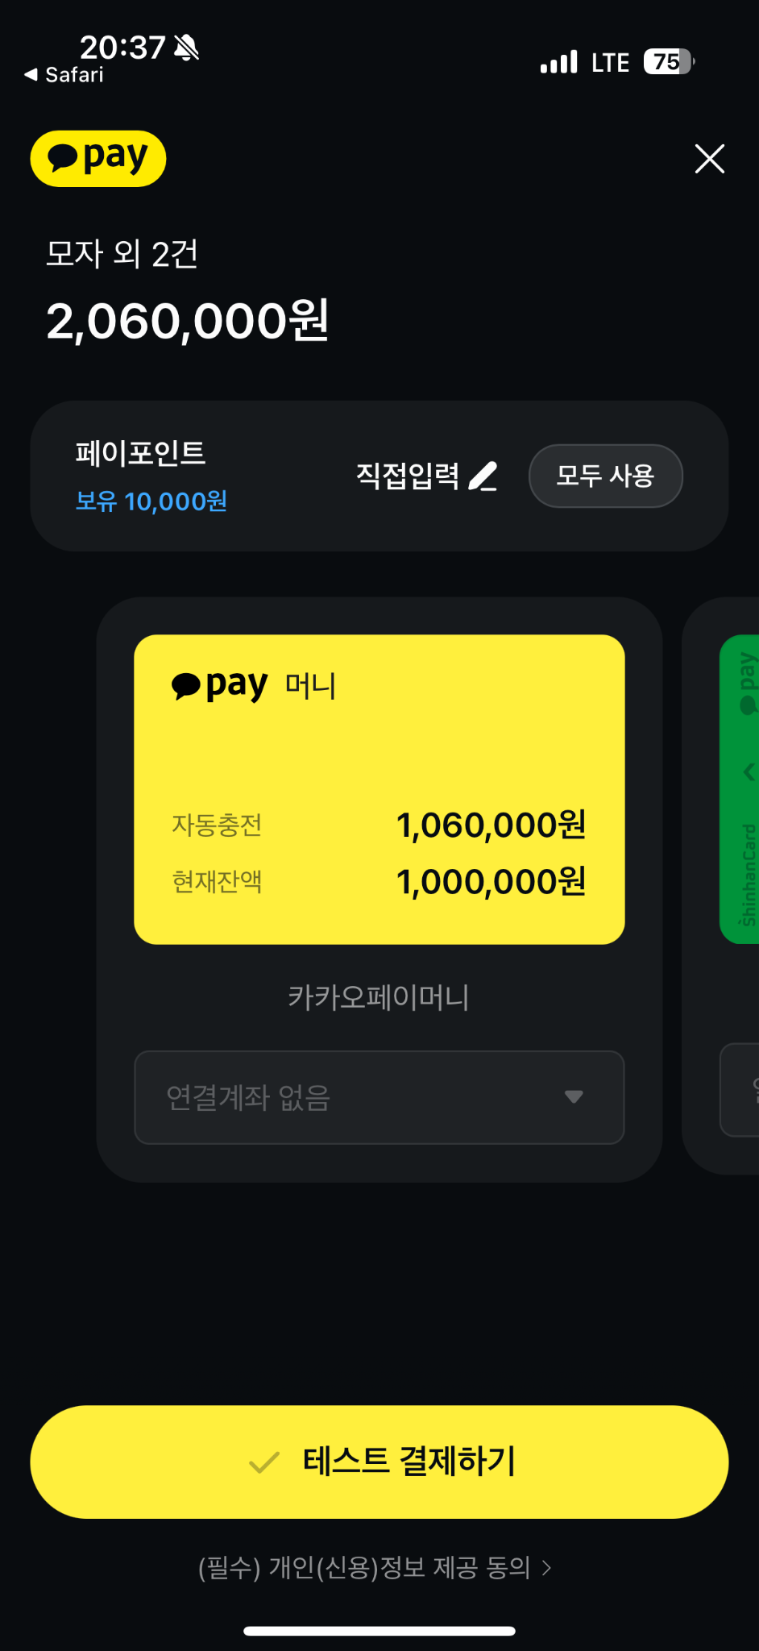
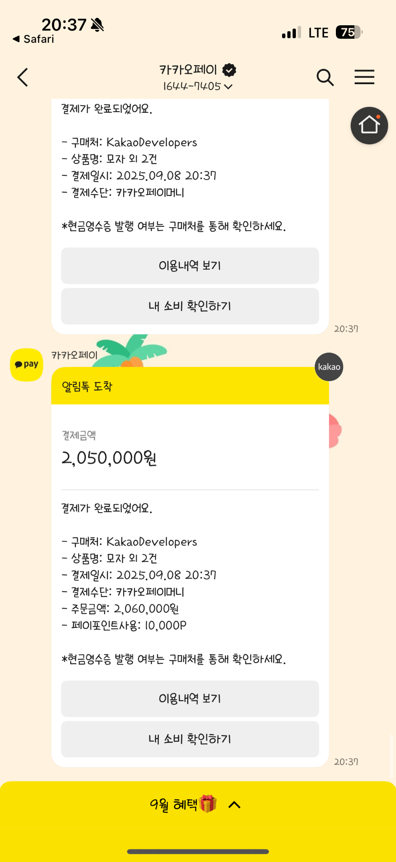
payment
2025.08.08
2025.08.08
노민혁
카카오 페이 결제 팝업
1. 카카오페이 QR 결제창이 뜬다.
2. QR코드를 휴대폰으로 찍는다.
3. 사용할 페이포인트를 입력한다.
4. 결제할 카드를 선택한다.
5. 결제 버튼을 클릭하면 결제가 완료된다.
6. 결제한 내역이 카카오톡 알림톡으로 온다.
personal/payment
1
6
3
2
4
5

Slide 32
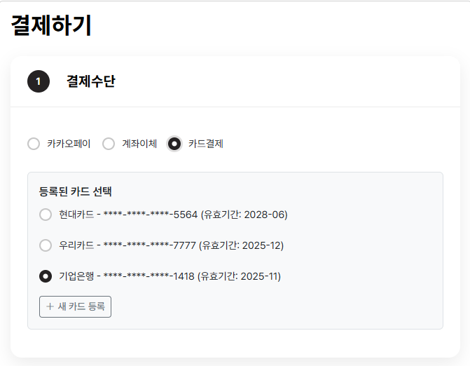
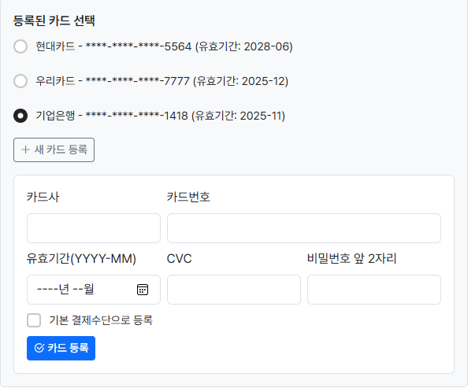
payment
2025.08.08
2025.08.08
노민혁
카드결제 시
1. 등록된 카드 중 결제할 카드를 선택할 수 있다.
2. 카드를 새로 등록할 수 있다.
3. 등록할 카드의 정보를 입력한다.
4. 기본 결제 수단으로 할지 선택할 수 있다.
5. 카드 등록 버튼을 클릭하면 등록이 완료된다.
6. 이후 결제 진행은 다른 방식과 똑같음
personal/payment
3
1
4
5
2

Slide 33
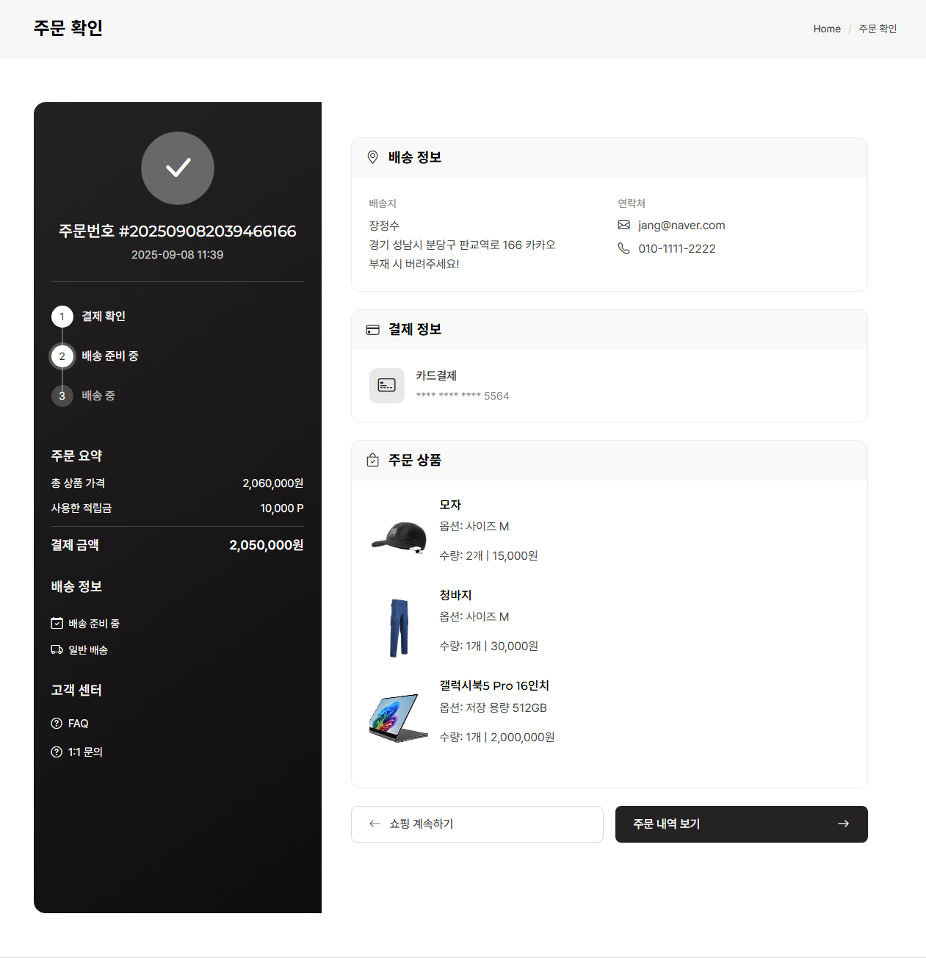
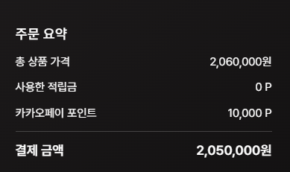
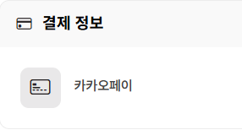
orderResult
2025.08.08
2025.08.08
노민혁
결제 완료 시
1. 주문한 상품에 대해 주문 번호가 뜬다
2. 결제에 사용한 상세 내역이 뜬다.
3. 배송지 정보에 대해 뜬다.
4. 결제 방식에 따른 정보가 뜬다.
5. 주문 상품에 대한 이미지, 옵션, 수량, 가격이 뜬다.
6. 주문 목록으로 간다.
personal/orderResult
2
3
1
4
4
2
5
6

Slide 34
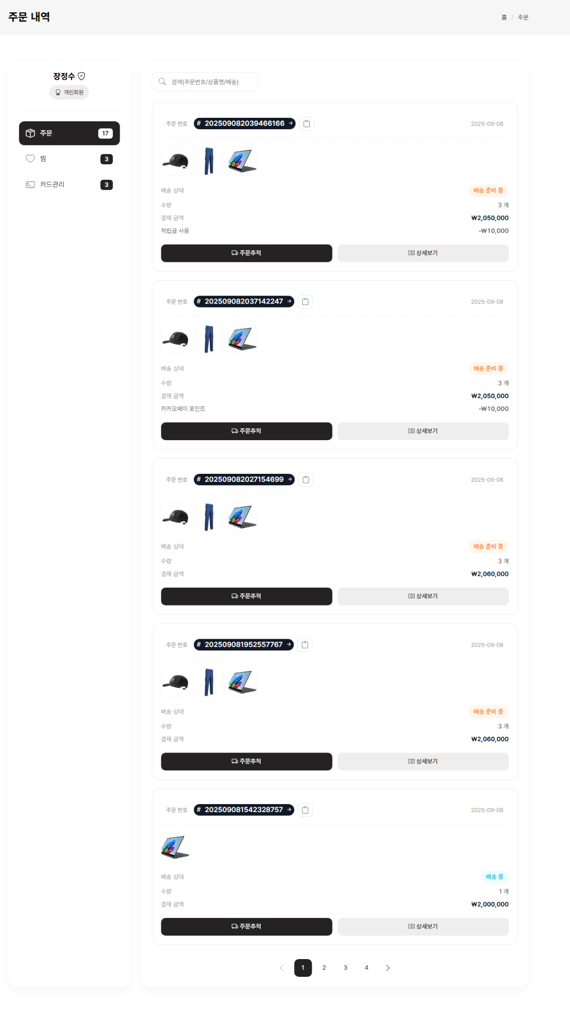
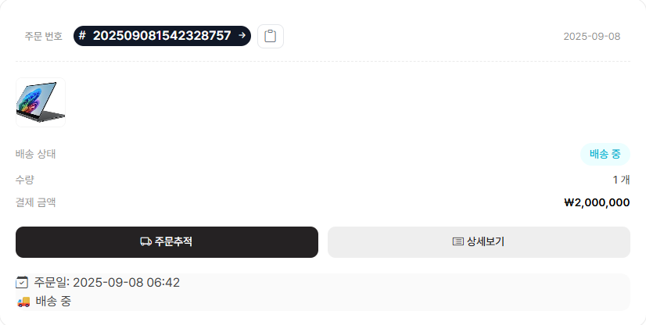
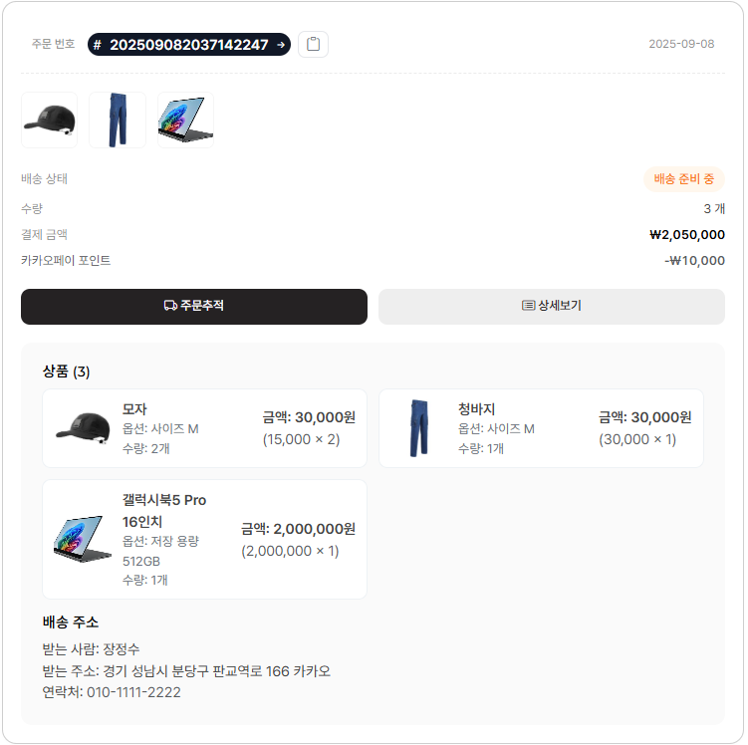
orderList
2025.08.08
2025.08.08
노민혁
주문 내역
1. 주문한 건수를 보여준다.
2. 주문번호, 상품명, 배송 상태 등 검색이 가능하다.
3. 주문한 내역의 정보를 보여준다.
4. 주문번호를 클릭하면 상세 페이지로 이동한다.
5. 배송 상태를 확인할 수 있다.
6. 상품의 상세 가격과 수량을 확인할 수 있다.
7. 페이지를 선택하여 페이지를 이동 한다.
personal/orderList
2
1
3
4
5
5
6
6
7

Slide 35
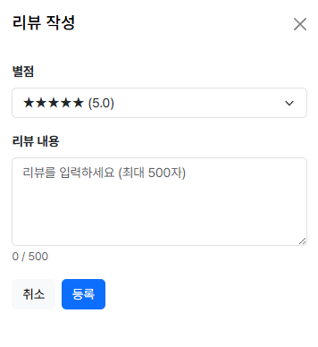
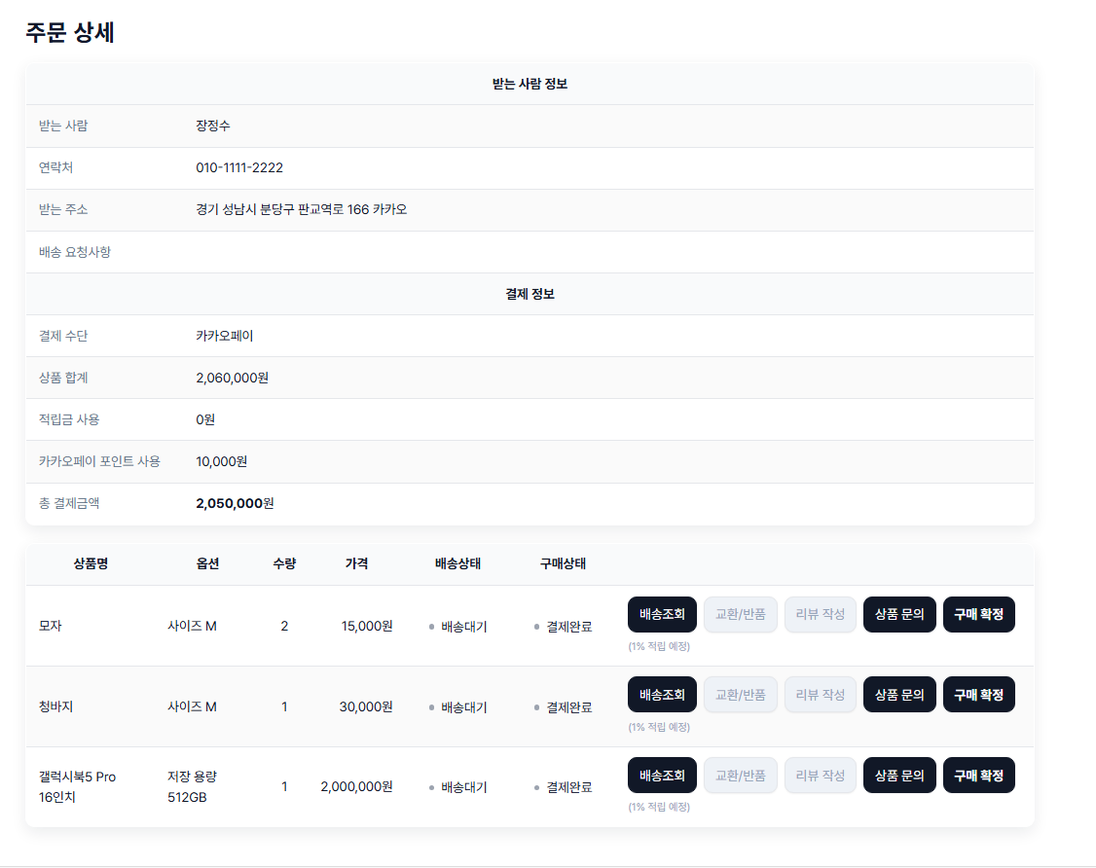
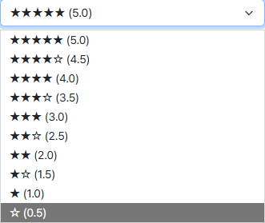
orderOne
2025.08.08
2025.08.08
노민혁
주문 상세
1. 받는 사람의 정보를 보여준다.
2. 결제 정보를 보여준다.
3. 구매한 상품의 상세 정보를 보여준다
4. 각 상품의 배송 상태를 확인할 수 있다.
5. 구매 확정을 할 수 있다.
(상품 가격의 1%가 적립된다.)
6. 구매 확정 시 리뷰를 작성할 수 있다.
(리뷰 작성 시 상품 가격의 1%가 적립된다.)
7. 별점을 선택할 수 있다.
8. 리뷰 내용을 입력할 수 있다.
9. 작성한 리뷰를 등록하는 버튼
personal/orderOne
1
7
8
2
9
7
3
4
5
6

Slide 36
주문(기업)

Slide 37
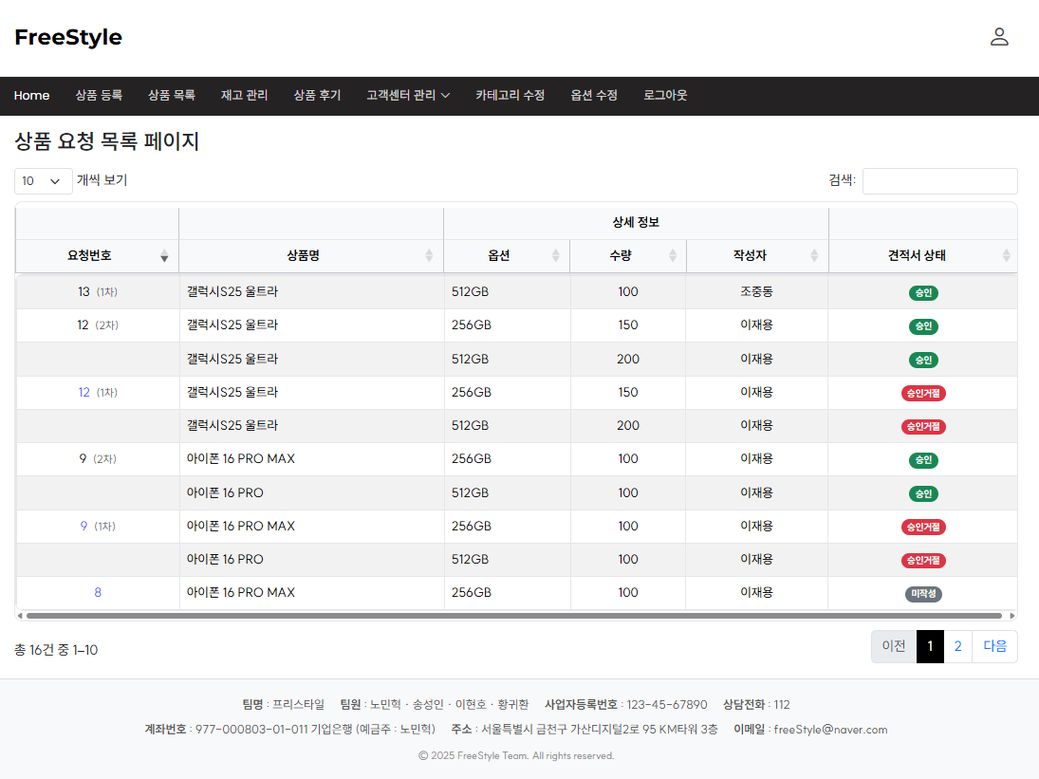
productRequestList
2025.08.08
2025.08.08
노민혁
상품 요청 목록 페이지
1. 테이블에서 볼 개수를 정한다.
2. 오름차순, 내림차순으로 정렬할 수 있다.
3. 클릭하면 견적서 목록 페이지로 간다.
(견적서를 작성했거나 승인된 견적서는 번호가
눌리지 않는다.)
4. 테이블에 있는 모든 내용을 검색할 수 있다.
5. 페이지를 선택하여 페이지를 이동 한다.
admin/productRequestList
1
4
2
3
5

Slide 38
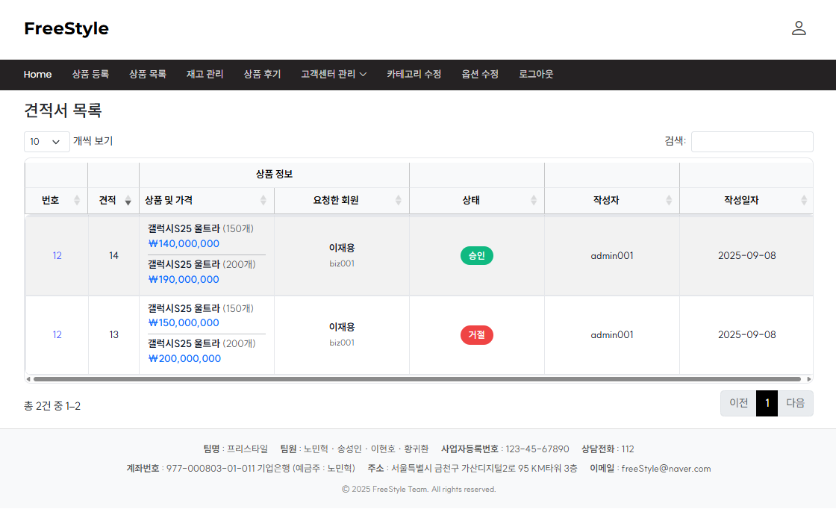
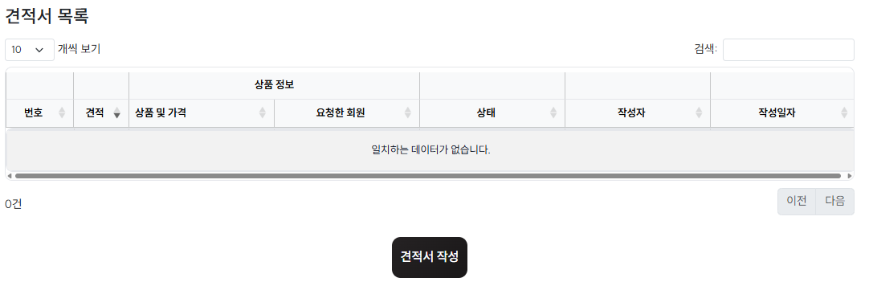
quotationList
2025.08.08
2025.08.08
노민혁
견적서 목록 페이지
1. 테이블에서 볼 개수를 정한다.
2. 오름차순, 내림차순으로 정렬할 수 있다.
3. 클릭하면 견적서를 작성할 수 있다.
(견적서를 작성했거나 승인된 견적서는 번호가
눌리지 않는다.)
4. 테이블에 있는 모든 내용을 검색할 수 있다.
5. 페이지를 선택하여 페이지를 이동 한다.
6. 작성한 견적서가 없으면 견적서 작성 버튼이 나온다.
admin/quotationList
1
4
2
3
5
6

Slide 39
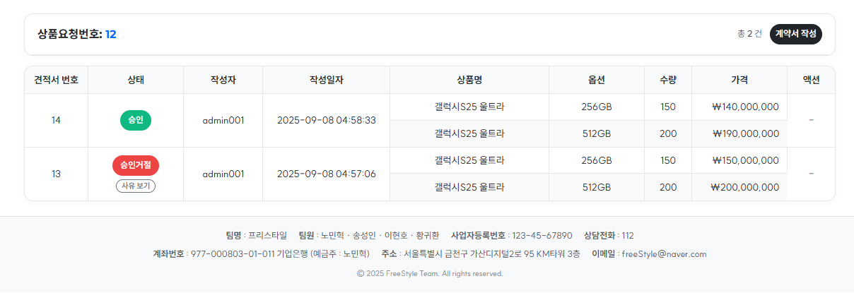
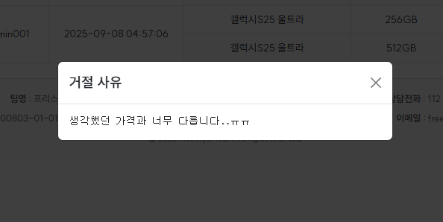
quotationOne
2025.08.08
2025.08.08
노민혁
견적서 상세 페이지
1. 거절된 사유를 모로 확인할 수 있다.
2. 계약서 작성하는 페이지로 이동한다.
admin/quotationOne
2
1
1

Slide 40
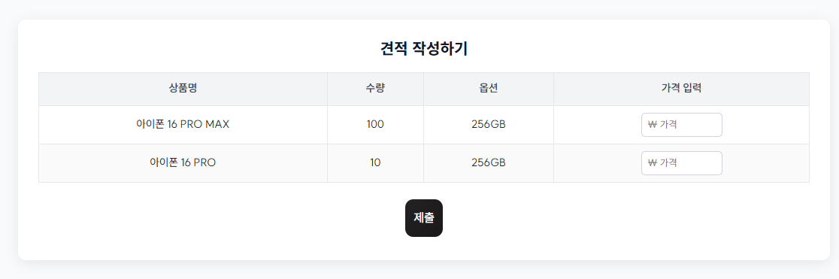
writeQuotationForm
2025.08.08
2025.08.08
노민혁
견적서 작성 페이지
1. 각 상품에 대한 가격을 입력한다.
2. 제출하여 견적서를 기업회원에게 보낸다.
admin/writeQuotationForm
1
2

Slide 41
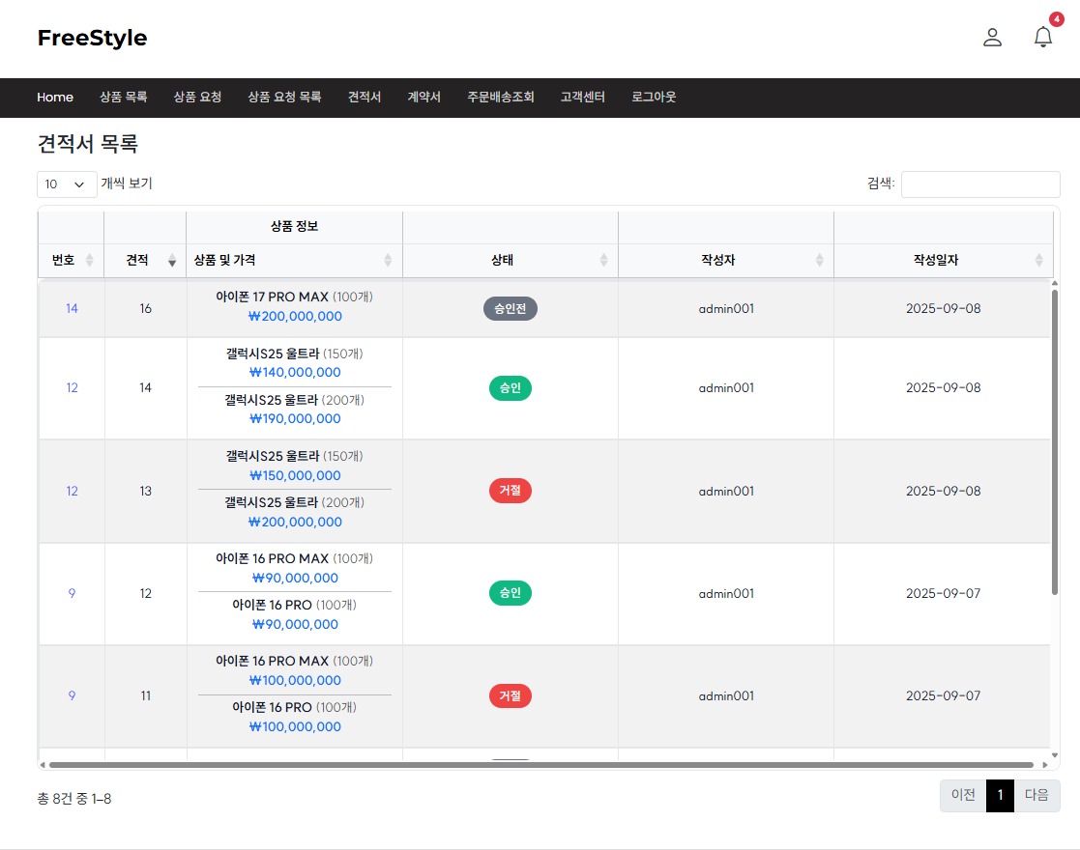
quotationList
2025.08.08
2025.08.08
노민혁
기업회원 견적서 목록 페이지
1. 테이블에서 볼 개수를 정한다.
2. 오름차순, 내림차순으로 정렬할 수 있다.
3. 견적서 번호를 클릭하면 상세 페이지로 이동한다.
4. 테이블에 있는 모든 내용을 검색할 수 있다.
5. 페이지를 선택하여 페이지를 이동 한다.
biz/quotationList
1
4
2
3
5

Slide 42
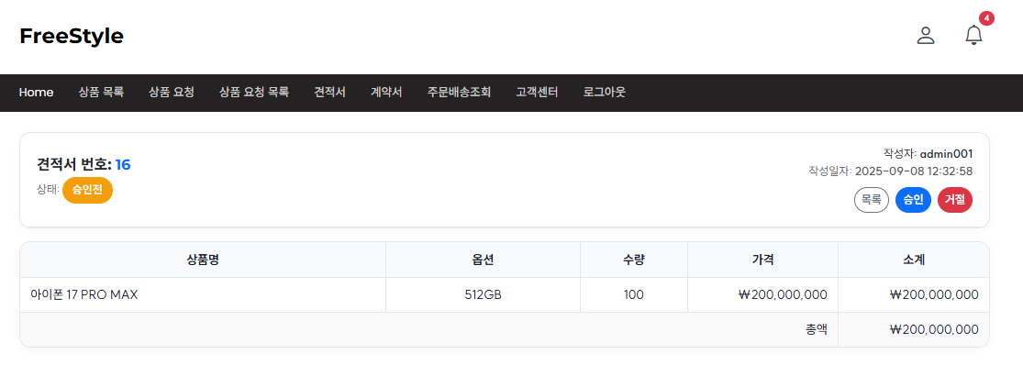
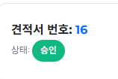
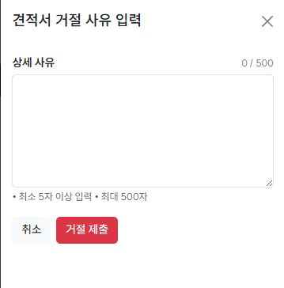
writeQuotationForm
2025.08.08
2025.08.08
노민혁
기업회원 견적서 상세 페이지
1. 견적서 승인 상태를 확인할 수 있다.
2. 견적서의 세부 내용을 확인할 수 있다.
3. 승인이나 거절을 할 수 있다.
4. 거절을 할 경우 사유를 작성하여 제출한다.
biz/quotationOne
1
3
2
4
1

Slide 43
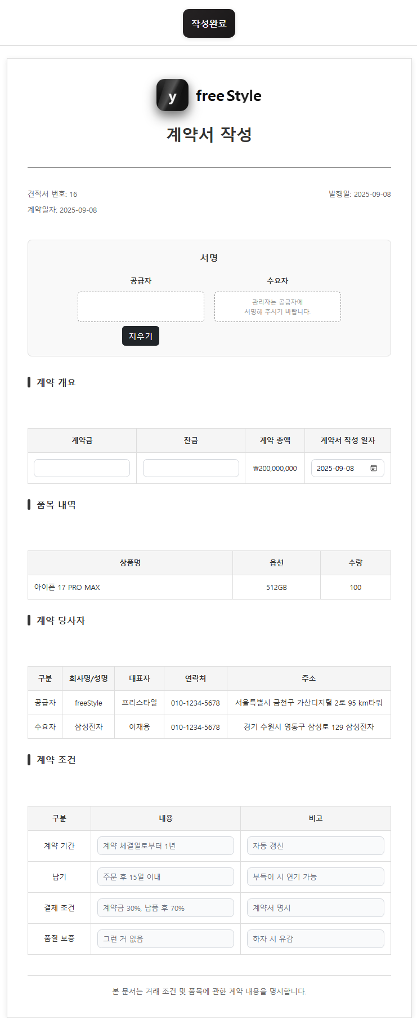
writeContract
2025.08.08
2025.08.08
노민혁
관리자 계약서 작성 페이지
1. 견적서 번호와 일자를 확인할 수 있다.
2. 관리자가 서명을 할 수 있다.
3. 서명을 지울 수 있다.
4. 계약금과 잔금을 입력한다.
5. 계약할 상품과 옵션, 수량을 보여준다
6. 계약하는 갑, 을의 정보를 보여준다.
7. 계약 조건을 보여준다.
8. 작성완료 버튼을 누르면 서명이 저장된다.
admin/writeContract
8
5
6
1
2
7
3
4

Slide 44
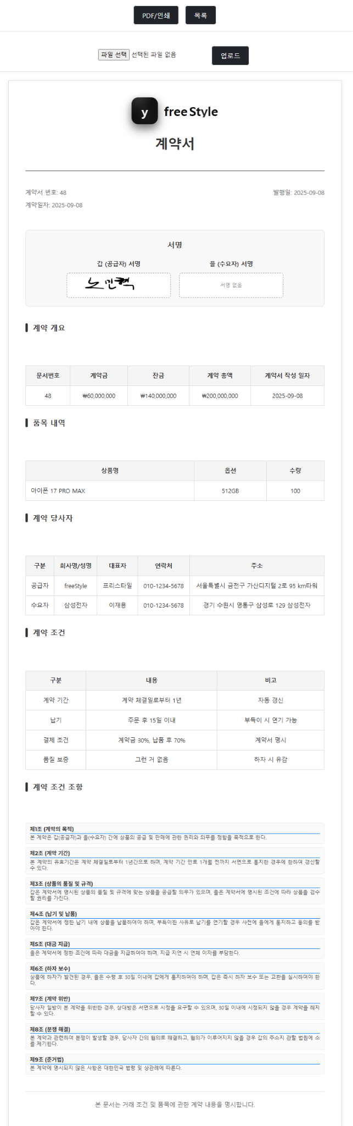

contractOne
2025.08.08
2025.08.08
노민혁
관리자 계약서 상세 페이지
1. PDF/인쇄 버튼 클릭하면
PDF 파일을 받을 수 있다.
2. 파일 선택 버튼으로 첨부파일을 선택 할 수 있다.
3. 업로드 버튼을 클릭하면 업로드가 된다.
4. 계약 조건을 보여준다.
admin/contractOne
1
2
3
2
3
4

Slide 45

contractOne
2025.08.08
2025.08.08
노민혁
관리자 계약서 상세 페이지
1. 첨부파일 정보를 확인할 수 있다.
2. 첨부파일을 삭제할 수 있다.
3. 첨부파일 목록을 열고 닫을 수 있다.
4. 계약서 목록 페이지로 이동한다.
admin/contractOne
4
3
1
2

Slide 46

contractList
2025.08.08
2025.08.08
노민혁
기업회원 계약서 목록 페이지
1. 테이블에서 볼 개수를 정한다.
2. 오름차순, 내림차순으로 정렬할 수 있다.
3. 계약서 번호를 클릭하면 상세 페이지로 이동한다.
4. 테이블에 있는 모든 내용을 검색할 수 있다.
5. 서명 유무에 따라 작성, 작성완료 표시로 나온다.
6. 페이지를 선택하여 페이지를 이동 한다.
biz/contractList
1
4
2
3
5
6

Slide 47



contractList
2025.08.08
2025.08.08
노민혁
기업회원 계약서 작성 페이지
1. 견적서 번호와 일자를 확인할 수 있다.
2. 기업회원은 서명을 할 수 있다.
3. 서명을 지울 수 있다.
4. 작성한 서명을 제출한다.
5. 관리자가 작성한 계약금을 확인할 수 있다.
6. 계약 관련 상품을 확인할 수 있다.
7. 계약서 번호 클릭 시 계약서 상세를 볼 수 있다.
biz/contractList
1
7
2
3
4
7
7
5
6

Slide 48


contractOne
2025.08.08
2025.08.08
노민혁
기업회원 계약서 상세 페이지
1. 첨부파일을 클릭하면 첨부파일 목록을 볼 수 있다.
2. 다운로드 버튼 클릭하면 첨부파일 다운로드
3. 계약서 목록으로 간다.
biz/contractOne
3
1
2
2

Slide 49


contractList
2025.08.08
2025.08.08
노민혁
관리자 계약서 목록 페이지
1. 테이블에서 볼 개수를 정한다.
2. 하단 버튼을 이용하기 위해 체크해야 한다.
3. 오름차순, 내림차순으로 정렬할 수 있다.
4. 계약서 번호를 클릭하면 상세 페이지로 이동한다.
5. 테이블에 있는 모든 내용을 검색할 수 있다.
6. 계약서를 파기한다.
(use_status의 값을 N으로 변경)
7. 클릭 시 계약금은 오늘 일자로 입력
잔금은 공휴일 제외 15일 이후로 입력된다.
(공휴일 API 활용)
8. 잔금 입금 확인을 한다.
9. 컨테이너에 계약에 관련된 상품을 입력한다.
10. 페이지를 선택하여 페이지를 이동 한다.
admin/contractList
1
5
3
2
4
10
6
7
8
9

Slide 50

insertContainer
2025.08.08
2025.08.08
노민혁
관리자 계약서 목록 페이지
1. 배송 도착하는 컨테이너의 위치를 입력한다.
2. 주문 번호를 확인한다.
3. 입력 버튼 클릭 시 컨테이너 목록으로 이동한다.
admin/insertContainer
1
2
3

Slide 51

containerList
2025.08.08
2025.08.08
노민혁
관리자 컨테이너 목록 페이지
1. 테이블에서 볼 개수를 정한다.
2. 수정 삭제를 위한 선택
3. 오름차순, 내림차순으로 정렬할 수 있다.
4. 테이블에 있는 모든 내용을 검색할 수 있다.
5. 선택 한 컨테이너를 수정, 삭제할 수 있다.
6. 번호 클릭 시 해당 계약서 상세 페이지로 이동한다.
7. 페이지를 선택하여 페이지를 이동 한다.
admin/containerList
5
1
4
3
2
6
7

Slide 52


modifyContainerForm
2025.08.08
2025.08.08
노민혁
관리자 컨테이너 수정 페이지
1. 수정할 위치를 작성한다.
2. 취소 버튼을 클릭하면 목록 페이지로 이동한다.
3. 수정 완료 클릭 시 정보가 수정된다.
4. 수정된 위치 확인
admin/modifyContainerForm
1
2
3
4

Slide 53


finalPaymentHistory
2025.08.08
2025.08.08
노민혁
관리자 잔금 확인 페이지
1. 테이블에서 볼 개수를 정한다.
2. 오름차순, 내림차순으로 정렬할 수 있다.
3. 테이블에 있는 모든 내용을 검색할 수 있다.
4. 배송 입력 상태를 확인할 수 있다.
5. 상품 회수 버튼 클릭 시 상품 회수 목록에
해당 계약에 있는 상품이 입력된다.
(회수 버튼은 배송이 입력되어 있고,
납기일이 지난 계약만 가능하다.)
회수 후 회수 취소가 가능하다.
6. 페이지를 선택하여 페이지를 이동 한다.
admin/finalPaymentHistory
1
3
2
4
5
6
5

Slide 54

recallProductList
2025.08.08
2025.08.08
노민혁
관리자 회수 상품 목록 페이지
1. 테이블에서 볼 개수를 정한다.
2. 오름차순, 내림차순으로 정렬할 수 있다.
3. 테이블에 있는 모든 내용을 검색할 수 있다.
4. 페이지를 선택하여 페이지를 이동 한다.
admin/recallProductList
1
3
2
4

Slide 55
배송

Slide 56

orderOne
2025.08.08
이현호
주문 상세 페이지
1. 배송 조회 클릭 시 배송 정보를 확인할 수 있다.
2. 교환/반품 클릭 시 교환 및 반품 신청 페이지로 이동할 수 있다.
personal/orderOne
1
2

Slide 57

deliveryOne
2025.08.08
이현호
개인 회원 배송 조회 페이지
1. 배송 택배사, 운송장 번호, 배송 상태, 처리 일시를 확인할 수 있다.
personal/deliveryOne
1

Slide 58

exchangeReturn
2025.08.08
이현호
개인 회원 교환 및 반품 신청 페이지
1. 배송 택배사, 운송장 번호, 배송 상태, 처리 일시를 확인할 수 있다.
personal/exchangeReturn
1
2
3
4

Slide 59

deliveryList
2025.08.08
이현호
기업 회원 주문 배송 조회 페이지
1. 기업 회원은 주문배송조회 헤더 메뉴 클릭 시 조회 페이지로 이동할 수 있다.
2. 계약과 관련된 정보와 배송 상태 등을 확인할 수 있고 계약 번호를 클릭 시 해당 계약서 페이지로 이동할 수 있다.
3. 검색 기능을 사용할 수 있다.
4. 배송 조회 클릭 시 배송 조회 상세 페이지로 이동할 수 있다.
5. 페이징 기능을 사용할 수 있다.
biz/deliveryList
1
2
3
4
5

Slide 60

deliveryOne
2025.08.08
이현호
기업 회원 배송 상세 조회 페이지
1. 배송 택배사, 운송장 번호, 배송 상태, 처리 일시를 확인할 수 있다.
biz/deliveryOne
1

Slide 61

personalDeliveryList
2025.08.08
이현호
관리자 배송 관리(개인 회원) 페이지
1. 해당 주문의 정보를 확인할 수 있다.
2. 배송 처리 버튼을 통해 배송 및 완료 처리를 할 수 있다.
3. 교환 처리 버튼을 통해 교환 승인 및 거절 처리를 할 수 있다.
4. 반품 처리 버튼을 통해 반품 승인 및 거절 처리를 할 수 있다.
admin/personalDeliveryList
1
2
3
4

Slide 62

bizDeliveryList
2025.08.08
이현호
관리자 배송 관리(기업 회원) 페이지
1. 해당 주문의 계약 정보와 배송 상태를 확인할 수 있다.
2. 배송 처리 버튼을 통해 배송 및 완료 처리를 할 수 있다.
admin/bizDeliveryList
1
2

Slide 63
회원

Slide 64

login
2025.08.08
송성인
로그인 페이지
1. 아이디, 비밀번호를 입력해 로그인할 수 있다.
2. 아이디 찾기 / 비밀번호 찾기 페이지로 이동할 수 있다.
3. 올바른 정보를 입력하면 로그인할 수 있다.
4. 소셜 로그인으로 로그인할 수 있다.
5. 회원가입 페이지로 이동할 수 있다.
public/login
1
2
3
4
5

Slide 65


joinMember
2025.08.08
송성인
회원가입 페이지
1. 회원 유형을 선택할 수 있다.
2. 가입 시 필요 정보들을 기입할 수 있다.
3. 입력하는 즉시 유효성 검사를 실시해 입력 가능 여부를 확인할 수 있다.
4. 카카오 주소 API를 이용해 주소를 기입할 수 있다.
5. 입력에 이상이 없을 시 개인회원은 활성화, 기업회원은 가입대기 상태로 회원가입할 수 있다.
public/joinMember
1
2
3
4
5

Slide 66

findMemberId
2025.08.08
송성인
아이디 찾기 페이지
1. 회원 유형을 선택할 수 있다.
2. 개인회원일 경우 이름과 주민등록번호, 기업회원일 경우 기업명과 사업자 등록 번호를 기입할 수 있다.
3. 올바른 정보를 입력 시 아이디를 찾을 수 있다.
4. 아이디 찾기 버튼을 누르는 순간 회원의 아이디를 보여줄 수 있다.
5. 비밀번호 찾기 페이지, 로그인 페이지로 이동할 수 있다.
public/findMemberId
1
2
3
4
5

Slide 67

findMemberPw
2025.08.08
송성인
비밀번호 찾기 페이지
1. 회원 유형을 선택할 수 있다.
2. 개인회원일 경우 아이디와 이름, 주민등록번호, 기업회원일 경우 아이디와 기업명, 사업자 등록 번호를 기입할 수 있다.
3. 올바른 정보를 기입 시 등록 이메일로 임시 비밀번호가 발급된다.
4. 로그인 페이지로 이동할 수 있다.
public/findMemberPw
1
2
3
4

Slide 68




myPage
2025.08.08
송성인
마이 페이지
1. 마이페이지로 이동 시 비밀번호 확인 모달이 출력된다.
2. 개인 정보들이 수정을 할 수 없는 상태로 출력된다.
3. 비밀번호 변경 페이지로 이동할 수 있다.
4. 변경 버튼을 클릭 시 개인 정보를 수정할 수 있다.
5. 수정 내용을 기입할 수 있는 모달이 출력되며 올바르지 않은 형식일 경우 alert로 알려줄 수 있다.
6. 연동한 소셜 계정을 확인할 수 있다.
7. 카카오와 네이버 모두 연동을 한 경우가 아니라면 계정 추가 버튼이 출력된다.
8. 계정 추가 버튼을 클릭 시 카카오 / 네이버 중 연동을 하지 않은 소셜로 연동하기 버튼이 출력된다.
9. 회원 탈퇴 클릭 시 비밀번호 확인 후 탈퇴할 수 있다.
member/myPage
2
1
3
5
4
6
7
9
8

Slide 69

changeMemberPw
2025.08.08
송성인
비밀번호 변경 페이지
1. 현재 비밀번호와 새 비밀번호, 비밀번호 확인을 입력할 수 있다.
2. 현재 비밀번호가 다르거나 새 비밀번호와 새 비밀번호 확인의 입력값이 다를 경우 변경할 수 없다.
3. 변경하기 버튼 클릭 시 비밀번호가 변경되며 로그인 페이지로 이동한다.
member/changeMemberPw
1
2
2

Slide 70

manageUser
2025.08.08
송성인
회원 관리 페이지
1. 회원 구분 별, 회원 상태 별, 특정 단어 포함 별로 조회할 수 있다.
2. 등록된 회원 목록을 볼 수 있다.
3. 회원 상태 클릭 시 회원의 상태를 변경할 수 있는 드롭다운이 출력된다.
4. 회원 상태가 가입 대기인 경우 승인 버튼을 눌러 활성화 상태로 변경할 수 있다.
5. 페이지 별로 확인할 수 있다.
admin/manageUser
1
2
4
5
3

Slide 71
고객센터

Slide 72

helpDesk
2025.08.08
이현호
고객센터 페이지
1. 자주 묻는 질문(FAQ) 페이지로 이동할 수 있다.
2. 1:1 문의 페이지로 이동할 수 있다.
3. 공지사항 페이지로 이동할 수 있다.
public/helpDesk
1
2
3

Slide 73

FAQList
2025.08.08
이현호
자주 묻는 질문 페이지
1. 해당 질문 클릭 시 답변이 아코디언 토글로 노출된다.
2. 답변 확인 후 다시 클릭하면 아코디언 토글이 다시 닫힌다.
3. 1:1 문의 기능으로 바로 이동이 가능하다.
4. 페이징 기능을 사용할 수 있다.
5. 제목으로 질문을 검색할 수 있다.
public/FAQList
1
2
3
4
5

Slide 74

QNAList
2025.08.08
이현호
문의 내역 페이지
1. 제목 클릭 시 문의 내역 상세 페이지로 이동할 수 있다.
2. 답변 확인 유무에 따라 답변 대기/완료 표기 확인이 가능하다.
3. 새 문의 버튼 클릭 시 문의 작성 페이지로 이동할 수 있다.
4. 검색 기능을 사용할 수 있다.
5. 페이징 기능을 사용할 수 있다.
member/QNAList
3
4
1
2
5

Slide 75

QNAOne
2025.08.08
이현호
문의 내역 상세 페이지
1. 문의 내역의 제목 및 내용을 확인할 수 있다.
2. 문의 목록 이동 및 해당 문의 내역의 수정 및 삭제할 수 있다.
3. 해당 문의에 대한 관리자의 답변을 확인할 수 있다.
4. 관리자 답변에 대한 댓글을 작성할 수 있다.
5. 작성한 댓글을 수정 및 삭제할 수 있다.
member/QNAOne
1
2
3
4
5

Slide 76

noticeList
2025.08.08
이현호
공지사항 페이지
1. 공지사항 제목을 클릭하면 공지사항 상세 페이지로 이동할 수 있다.
2. 등록일 및 조회수를 확인할 수 있다.
3. 검색 기능을 사용할 수 있다.
4. 페이징 기능을 사용할 수 있다.
public/noticeList
3
1
2
4

Slide 77

noticeOne
2025.08.08
이현호
공지사항 상세 페이지
1. 공지사항 제목 및 내용을 확인할 수 있다.
2. 등록일 및 조회수를 확인할 수 있다.
3. 목록 버튼 클릭 시 공지사항 목록으로 이동할 수 있다.
public/noticeOne
1
2
3

Slide 78
알림

Slide 79

notificationList
2025.08.08
이현호
알림 목록 토글 페이지
1. 알림 뱃지를 클릭하면 알림 목록을 확인할 수 있다.
2. 공지사항 알림을 클릭하면 해당 공지사항 상세 페이지로 이동할 수 있다.
3. 배송 알림을 클릭하면 해당 주문의 상세 페이지로 이동할 수 있다.
4. 알림 확인(클릭) 시 읽은 알림은 회색으로 처리된다.
member/notificationList
1
2
3
4

Slide 80

alarmList
2025.08.08
이현호
관리자 알림 목록 페이지
1. 회원에게 전송된 알림 목록을 확인할 수 있다.
2. 검색 기능을 이용할 수 있다.
3. 페이징 기능을 이용할 수 있다.
admin/alarmList
2
1
3

